Slide 1
VII - Boas Práticas para Desenhar Forms
António Palma dos Reis Aristides Sousa Mendes Filipa Pires da Silva Winnie Picoto

Slide 2
Interfaces
Qualquer sistema informático destinado a ser utilizado por pessoas deve possuir uma interface simples e acessível de utilizar, que contribua para aumentar o desempenho do utilizador
Uma interface simples é uma interface que exige o menor esforço de aprendizagem
A interface do utilizador é um aspecto crítico que dita o sucesso de uma aplicação informática

Slide 3
Interfaces
Toda a interface do sistema deve ser concebida de uma forma apropriada à posição do utilizador
Os controlos críticos devem estar situados ao nível dos olhos
Os controlos devem espaçar-se de forma apropriada
Devem utilizar-se metáforas conhecidas pelos utilizadores
Exemplo, utilizar ícone do “caixote do lixo” para apagar ficheiros

Slide 4
Interfaces
A Interface deve ser consistente tanto ao nível do seu aspecto como ao nível do seu comportamento
No desenvolvimento de interfaces devem ser tidos em conta aspectos como:
Estrutura de Navegação
Design gráfico
Layout
Fontes
Cor
Utilização de controlos
Formulários
...

Slide 5
Estrutura da aplicação
A forma como se estrutura a apresentação dos ecrãs da aplicação tem um impacto profundo na facilidade com que o utilizador final irá consultar a informação
O design da navegação consiste essencialmente na concepção dos percursos que podem ser seguidos pelo utilizador para a consulta da informação

Slide 6
Estruturas de Navegação
Linear
O utilizador navega sequencialmente de um ecrã para o seguinte ou para o anterior
Hierárquica
O utilizador navega ao longo de ramos de uma árvore que reflecte uma organização lógica do conteúdo

Slide 7
Estruturas de Navegação
Não linear
O utilizador navega livremente por todo o conteúdo da aplicação
Composta
O utilizador pode navegar livremente, mas com algumas restrições

Slide 8
Estrutura de Navegação
O design da navegação deve esforçar-se por manter as mensagens e os conteúdos da aplicação organizados ao longo de um fluxo lógico de temas principais, permitindo no entanto que os utilizadores se sintam livres para explorar os detalhes

Slide 9
Design Gráfico
Um design gráfico pobre geralmente causa aborrecimento
Um design pobre ao nível da estrutura faz com que os utilizadores se sintam perdidos e desligados do conteúdo

Slide 10
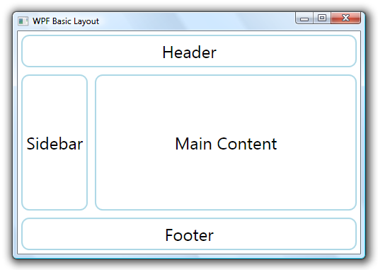
Layouts
Um layout é uma parte do design gráfico que lida com a forma e estilo de como se articulam os elementos na interface
Os layouts utilizados devem ser simples e claros
Quando estamos a desenvolver formulários devemos separá-los em secções com sub-títulos apropriados
Ajuda o utilizador a entender o que está a ser pedido
Encoraja o arquitecto a posicionar as entradas de dados numa sequencia lógica

Slide 11
Fontes
Fontes mono-espaçadas:
cada caracter ocupa o mesmo espaço horizontal independentemente da forma que possui, exemplo Courier
Fontes proporcionais:
O espaço ocupado por cada letra depende da largura da sua forma, exemplo Times New Roman
Produzem texto mais legível do que as fontes mono-espaçadas
Fontes com e sem serif:
Os serifs são traços minúsculos que se acrescentam às extremidades dos glifos
Fontes com serif são mais difíceis de ler em ecrãs do que em papel, por exemplo a fonte Times New Roman
Fontes sem serif são mais adequadas para elementos como títulos de janelas e itens de menus de aplicações, por possuírem uma aparência mais simples e despretensiosa, exemplo Arial

Slide 12
Fontes
Fontes com forma itálica:
As linhas verticais dos caracteres têm uma inclinação para a direita
São normalmente utilizadas para identificar palavras e expressões em idiomas estrangeiros ou quando se pretende dar ênfase a um conceito
A maioria das fontes itálicas constituí variações às fontes verticais, contudo há fontes que já têm essa aparência, exemplo Lucinda Calligraphy
Fontes pesadas:
Peso na espessura do traço, conhecidas como negrito ou bold
São intrusivas e devem ser reservadas para assinalar cabeçalhos ou para destacar palavras ou conceitos chave
São muito utilizadas para títulos de janelas e itens de menus de aplicações

Slide 13
Fontes
Fontes para texto contínuo e isolado:
Fontes para texto contínuo são as usadas no texto corpo de um livro ou artigo
Texto isolado são pequenos pedaços de texto, tais como cabeçalhos, sinais, slogans ou posters publicitários
As fontes de texto isolado podem dividir-se em fontes decorativas, e.g. Algerian, que são desaconselhadas para o corpo do texto, e fontes de cabeçalho, e.g. Bauhaus 93, que se utilizam em situações onde se pretende captar a atenção do leitor
As fontes de texto contínuo devem ser discretas e fáceis de ler, de forma a evitarem a fadiga quando o texto é lido por longos períodos de tempo

Slide 14
Fontes
Dicas:
Uma fonte é tanto mais discreta quanto mais familiar for para o leitor
Para texto contínuo a fonte tende a ser sem itálico ou bold e com serif
Para texto isolado as fontes tendem a ser menos conservadoras e mais intrusivas
Deve evitar-se a utilização de passagens longas de texto: Estas passagens tendem a ser cansativas de ler no ecrã e dão origem a ecrãs pesados e incómodos

Slide 15
Cor
A utilização da cor nas interfaces é um aspecto ergonómico
Recomendações sobre a utilização da cor:
As cores utilizadas nas interfaces devem ser tão distintas quanto possível e essa distinção não deve ser afectada por alterações no contraste
Sempre que se utilize a cor como um indicador, deve incluir-se informação adicional, para contemplar os utilizadores com deficiências em termos de percepção de cor

Slide 16
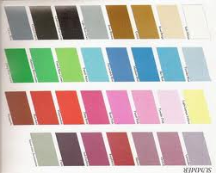
Cor
A cor azul não deve ser utilizada para apresentar informação crítica
A utilização de cor deve obedecer às convenções aceites e às espectativas do utilizador
Devem apresentar-se contrastes
Exemplo claro/escuro ou pequeno/grande
Devem utilizar-se sombras para objectos gráficos e texto
Devem utilizar-se de preferência cores suaves em tonalidades pastel

Slide 17
A evitar
Devem evitar-se:
Cores berrantes e misturas de muitas cores
Ecrãs repletos de informação textual e gráfica para não se tornarem confusos
Humor vulgar ou animações repetitivas
Sons retumbantes, por exemplo de sinos, que ocorrem sempre que o utilizador faz um clique num botão
Molduras grossas e preenchidas com vários padrões
Estruturas de navegação que exigem mais do que 2 cliques do rato para sair da aplicação

Slide 18
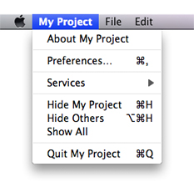
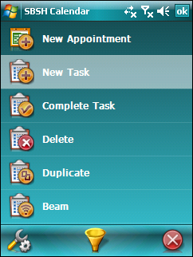
Menus
Constituem uma técnica de interacção que permite apresentar ao utilizador um conjunto de opções ou comandos
As designações das opções devem possuir um significado objectivo e informativo
Quando o cursor se encontra sobre uma opção esta deve ficar destacada

Slide 19
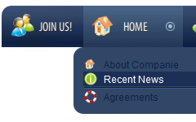
Menus
Menus com muitas opções são geralmente ineficientes
É preferível utilizar menus em cascata, com submenus
Os itens devem ser ordenados de acordo com a sua importância e frequência de utilização
Opções opostas devem ser mantidas separadas de forma a evitar a sua utilização acidental
Exemplo das opções “Guardar” e “Eliminar”

Slide 20
Botões
São regiões individuais e isoladas contidas num ecrã que podem ser seleccionadas pelo utilizador para invocar operações específicas
Existem 3 categorias principais:
Botões de texto
Botões de rádio (radio buttons)
Caixas de verificação (check boxes)
Botões de pressão (push buttons)
Botões animados
Botões gráficos: podem conter imagens ou gráficos alusivos ao tópico a que se referem
Botões icónicos: idênticos aos ícones

Slide 21
Botões
È importante incluir em todos os ecrãs da aplicação botões ou ícones que desempenham funções essenciais de navegação, tais como:
Sair da aplicação em qualquer altura
Cancelar uma actividade ou anular uma escolha
Aceder a um mapa de navegação global da aplicação
Os conjuntos de controlos, sejam botões, ícones ou menus devem ser agrupados logicamente, de modo a permitir o acesso rápido por parte do utilizador

Slide 22
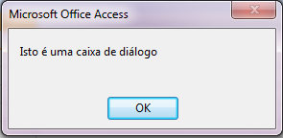
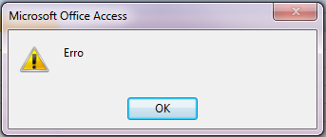
Caixas de Diálogo
São janelas informativas utilizadas na aplicação para atrair à atenção do utilizador para informações relevantes (erros, avisos, etc)

Slide 23
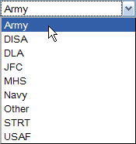
Criação de Formulários - Elementos
Elementos comuns para a criação de formulários:
Radio Button
Campo
Lista de selecção
Check Box
A disposição defeituosa dos controlos pode conduzir à ineficiência e frustração do utilizador

Slide 24
Criação de Formulários - Elementos
Dicas:
Limite o número de items nas listas de selecção
Listas de selecção com mais do que 100 items não só são dificeis de usar, como podem levar a problemas de performance
Coloque as entradas mais frequentemente seleccionadas no topo da lista de selecção, de checkboxes ou de radio buttons.
Tipicamente uma checkboxes é usada para implementar escolhas de sim/não, mas alguns utilizadores preferem radio buttons.
Não apresente longas listas de checkboxes ou radio buttons.
Tanto as listas de selecção como os radio buttons devem ter uma escolha por defeito seleccionada.

Slide 25
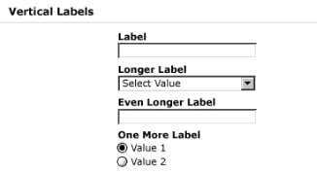
Criação de Formulários - Estruturas
Labels alinhadas ao topo
Deve ser usado quando os dados a recolher são familiares
Requer mais espaço vertical
O espaçamento ou contraste é vital para permitir um scanning eficiente
É flexível na localização e entradas complexas
Permite aos utilizadores capturarem a label e o respectivo campo com um único movimento dos olhos
Apresentam tempos de preenchimento mais rápidos
Processamento mais rápido

Slide 26
Criação de Formulários - Estruturas
Labels alinhadas à direita
Permite uma clara associação entre a label e o campo
Requer menos espaço vertical
Permite um rápido preenchimento, diminuindo o tempo necessário para quase metade das demais estruturas
Reduz o número do total das fixações para praticamente metade
Dificulta a leitura

Slide 27
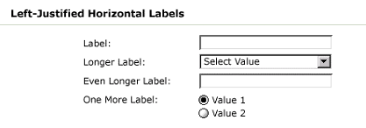
Criação de Formulários - Estruturas
Labels alinhadas à esquerda
Deve ser usada quando os dados não são familiares
Permite a exploração das label
Faz uma associação menos clara entre a label e o campo
Requer menos espaço vertical
A alteração do tamanho da label pode provocar impacto no layout
As labels são facilmente associadas aos respectivos campos de entrada
Fácil de visualizar as labels
A distância excessiva entre as labels e os campos pode forçar os utilizadores a demorar mais tempo

Slide 28
Criação de Formulários - Estruturas
Em síntese:
Estrutura das Labels | Uso
Alinhadas ao topo | Para redução do tempo de completude e dados de input familiares
Alinhadas à direita | Quando o espaço vertical é uma restrição
Alinhadas à esquerda | Para entrada de dados não familiares ou avançados

Slide 29
Dicas de construção
Restrinja o tamanho dos formulários
Ninguém gosta de preencher grandes formulários
Remova todos os campos desnecessários
Use a mínima quantidade de elementos visuais necessários para comunicar relações úteis
Deve adequar o tamanho do campo às necessidades
O tamanho aleatório podem provocar ruído e desagrado no formulário
Tenha atenção aos campos de dados com formatos flexíveis
14/02/2011, 02-14-2011, 14-02-2011, 14- Fev-2011, …

Slide 30
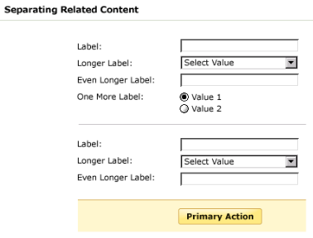
Dicas de Construção
Use agrupamentos relevantes para organizar os formulários
Relacionar os conteúdos fornece uma forma estruturada para organizar um formulário
Construa ecrãs simples e leves, com bastante espaço em branco incluindo pouco texto por ecrã
Inclua alguns objectos ou caracteres que chamem à atenção para os aspectos mais importantes que se apresentam em cada ecrã

Slide 31
Campos Opcionais
Deve tentar evitar os campos opcionais
Se a maior parte dos campos são necessários devem ser indicados os que são opcionais
Se a maior parte dos campos são opcionais devem ser indicados os que são obrigatórios
Embora o texto seja preferível para a indicação de campos, o * normalmente funciona bem para os campos obrigatórios

Slide 32
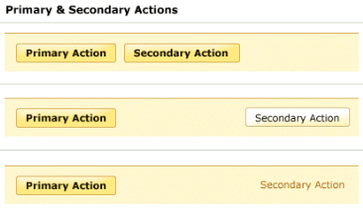
Acções Primárias e Secundarias
Evite acções secundárias sempre que possível
Salvar -> acção primária; Cancelar -> acção secundária
No caso de não conseguir evitar, garanta uma distinção visual clara entre a acção primária e a secundária

Slide 33
Utilização de ajudas
Minimize a quantidade de ajudas e pistas necessárias para preencher um formulário
Uma ajuda visível e adjacente aos dados requeridos é o mais usado
Quando existem muitos dados não familiares que são pedidos, considere o uso de sistemas de ajuda dinâmicos

Slide 34
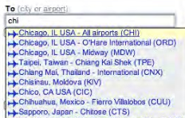
Validação e Erros
Labels claras, ajudas e validações permitem reduzir os erros
Use valores por defeito e validações para ajudar no preenchimento dos dados

Slide 35
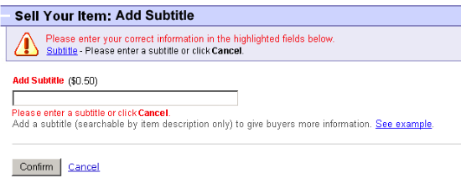
Validação e Erros
Forneça feedback directo enquanto os dados vão sendo introduzidos
Comunique claramente quando ocorrer um erro
Posicione a mensagem no topo e crie um contraste visual
Associe à mensagem de erro os campos responsáveis

Slide 36
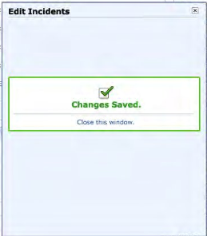
Submissão de dados
Comunique claramente que os dados foram submetidos com sucesso
Forneça feedback no contexto dos dados submetidos

